Slide 1
/*colocar vídeo auroras com música*/

Slide 2
Notes:
2
2
2
2

Slide 3
Observatório do CDCC - USP/SC
Setor de Astronomia (OBSERVATÓRIO)
(Centro de Divulgação da Astronomia - CDA)
Centro de Divulgação Científica e Cultural - CDCC
Universidade de São Paulo - USP
http://www.cdcc.sc.usp.br/cda
Endereço: Av. Trabalhador São-Carlense, n.400
São Carlos-SP
Tel: 0-xx-16-3373-9191 (Observatório)
Tel: 0-xx-16-3373-9772 (CDCC)
e-mail: cda@cdcc.sc.usp.br
Localização: Latitude: 22° 00' 39,5"S Longitude: 47° 53' 47,5"W
Imagem: O Inicio do Observatório

Slide 4
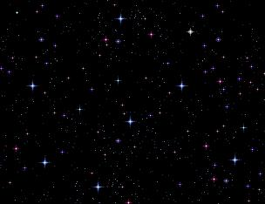
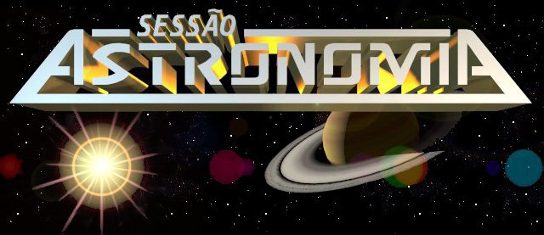
Notes:
4
4
4

Slide 5
Sessão Astronomia
As Sessões Astronomia são palestras proferidas pela equipe do Setor de Astronomia todos os sábados às 21h00. Iniciadas em 1992, foram criadas com o objetivo de falar sobre Astronomia ao nosso público em uma linguagem simples e acessível a todas as faixas etárias. Estas palestras se tornaram uma opção de diversão e informação para a comunidade local e também para visitantes de nossa cidade. Os temas abordados são os mais variados possíveis.
O material multimídia contido aqui consiste numa opção audiovisual complementar que o professor do Sistema de Ensino pode utilizar como auxílio às suas aulas.
O conteúdo das Sessões Astronomia pode ser acessado no seguinte endereço:
http://www.cdcc.sc.usp.br/cda/sessao-astronomia/
Crédito do logo: Sessão Astronomia, CDCC-USP/SC, criado por Andre Fonseca da Silva
Observação: Padrão e resolução da apresentação: 800 x 600 pixel com imagens a 96 dpi ou 38 pixel por centímetro com dimensão de 8,35 polegadas x 6,26 polegadas ou 21,2 cm x 15,9 cm respectivamente. Editado normamente em Office 97, podendo haver incompatibilidade de execução no Office XP e vice-versa.

Slide 6
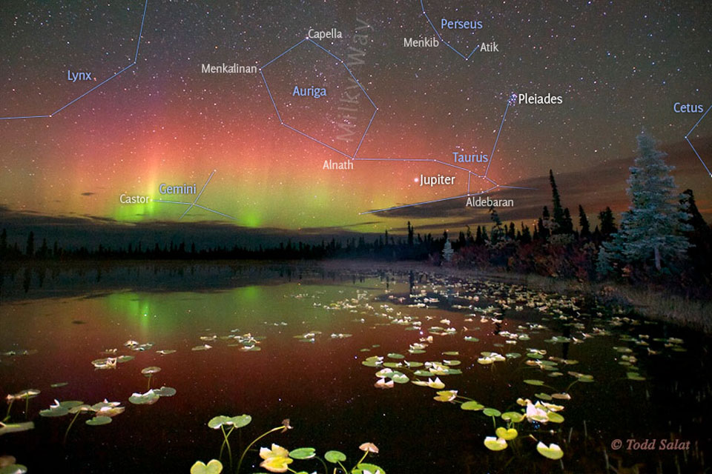
Auroras Polares
Andrea Greff
andrea.greff@usp.br

Slide 7
AURORAS – sumário palestra
O que são? superficial
O que outras culturas diziam que eram?
O que são realmente?
Distinções dos nomes
Por que e como acontecem?
Peculiaridades: cor de acordo com o gás ionizado e a altitude
Onde ocorrem e quando ocorrem
Auroras em outros planetas
Auroras artificiais
Esses fenômenos desde sempre encantam as pessoas, tanto que sempre aparecem na mídia...finalizar com propaganda da coca-cola

Slide 8
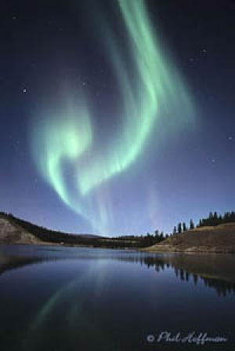
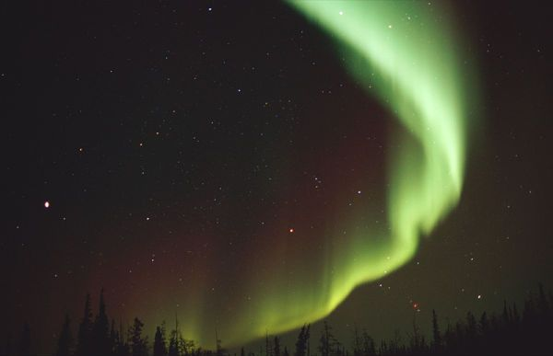
O que é?
A Aurora Polar é um fenômeno óptico e luminoso que ocorre nas proximidades das zonas polares através de partículas energizadas vindas do Sol, que pode ser em forma de mancha, ralo, arco, faixa ou véu e ainda diferentes cores, como verde, vermelho, violeta e azul.

Slide 9
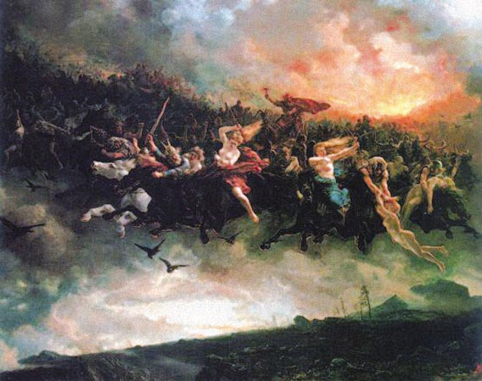
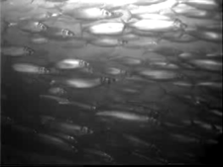
Mitologias
Mitologia nórdica – Escandinávia e Islândia
“As Valquírias são virgens da guerra, montadas em cavalos e armadas com elmos e lanças. /.../ Quando elas cavalgam adiante em sua mensagem, suas armaduras derramam uma luz estranha que bruxuleia, que acende por cima dos céus do norte, fazendo o que os homens chamam "aurora borealis", ou "Luzes do Norte“” (Thomas Bulfinch, 1855)
Konungs Skuggsjá – 1250
Os oceanos estavam rodeados de fogos vastos
Os raios solares podiam atingir o “lado noturno” do mundo
As geleiras podiam armazenar energia que de alguma forma podiam ficar eventualmente fluorescentes
Relâmpago de arenque

Slide 10
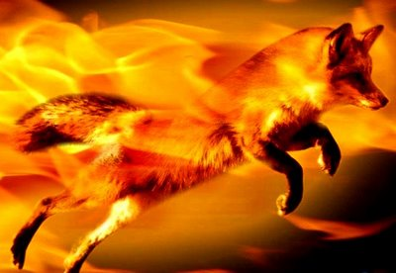
Mitologias
Finlândia – faíscas do rabo das raposas de fogo na Lapônia
Povo Sami
Algonquinos
Folclore letão
Folclore chinês
Povo inuit
Citação bíblica no livro de Ezequiel:
“Olhei, e eis que um vento tempestuoso vinha do norte, uma grande nuvem, com um fogo que emitia de contínuo labaredas, e um resplendor ao redor dela; e do meio do fogo saía uma coisa como o brilho de âmbar.”

Slide 11
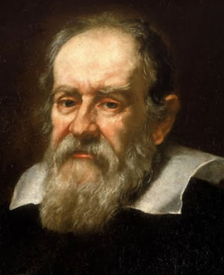
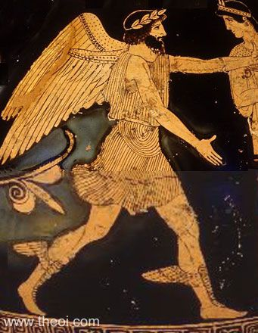
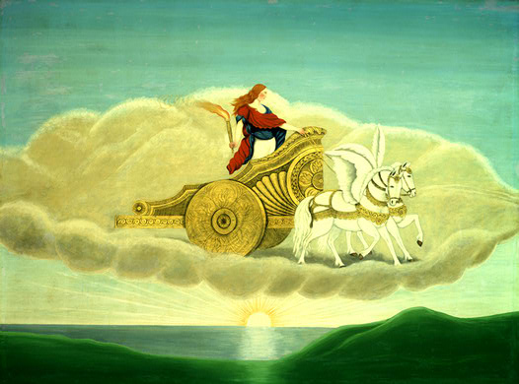
Desvendando o mistério
Aurora boreal nome designado por Galileu Galilei em 1621

Slide 12
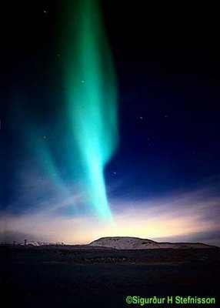
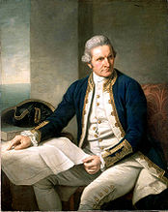
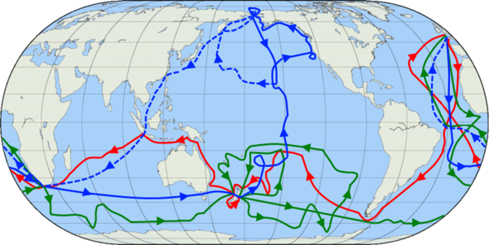
Desvendando o mistério
James Cook presencia o mesmo fenômeno no século XVIII no hemisfério sul, denominando o efeito de ‘aurora austral’

Slide 13
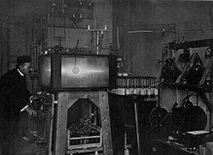
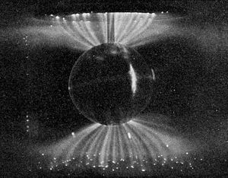
Desvendando o mistério
Edmund Halley - Século XVIII, desconfia da ligação entre o campo magnético e as auroras polares
Hiorter e Celsius, 1741 – evidências de controle magnético
Cavendish, 1768 – cálculo da altura do evento
Birkeland, 1896 – reprodução de uma aurora em laboratório
Terrella, um globo ânodo magnetizado em câmara de vácuo

Slide 14
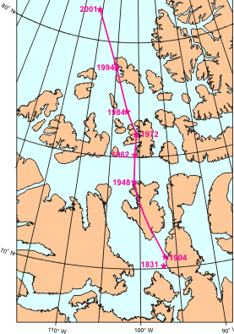
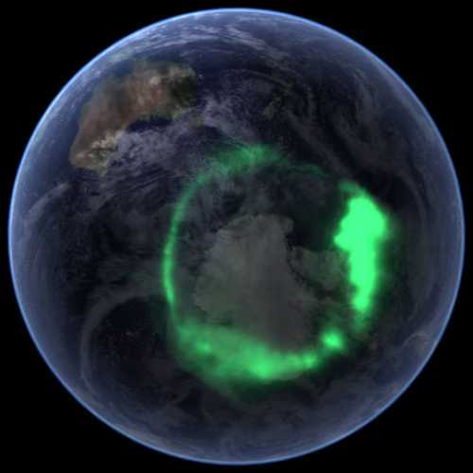
Desvendando o mistério
Elias Loomis, 1860 – relação entre erupção solar (intenso brilho que não dura mais que duas horas) e uma aurora próxima à latitude 77º, no norte do Canadá e dentro do círculo polar ártico ocorrendo de 20 a 40 horas mais tarde; relação entre pólo norte magnético
Parker, 1950 – vento solar e as auroras
Van Allen, 1962 – cinturão de radiação
1972 – auroras e correntes magnéticas emitem ondas de rádio em até 150 kHz

Slide 15
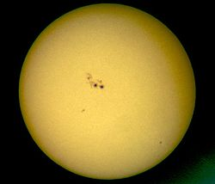
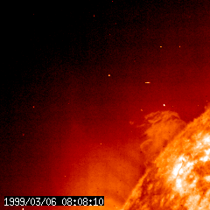
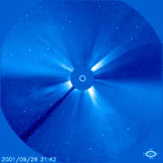
Mecanismo

Slide 16
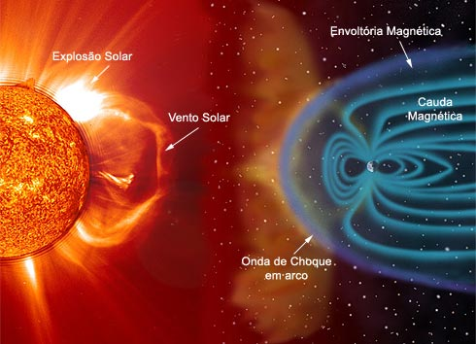
Mecanismo

Slide 17
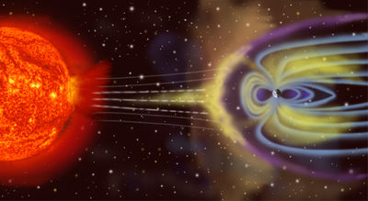
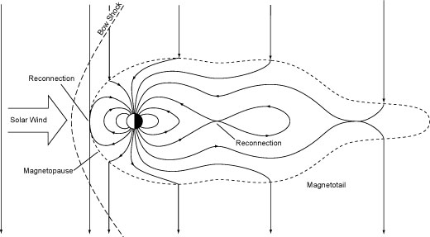
Mecanismo

Slide 18
Mecanismo /*colocar na recapitulação*/

Slide 19
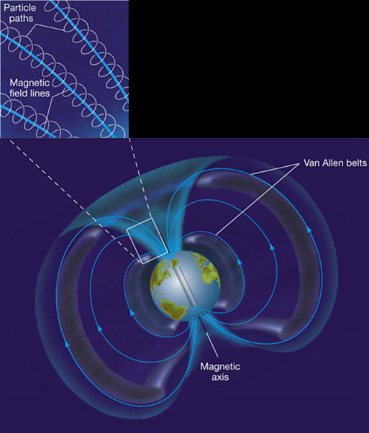
Mecanismo

Slide 20
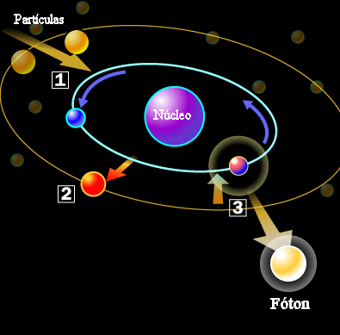
Mecanismo

Slide 21
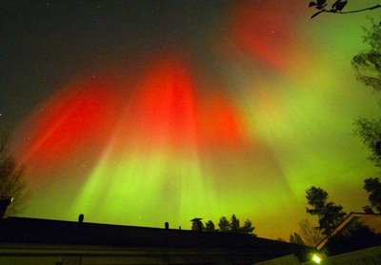
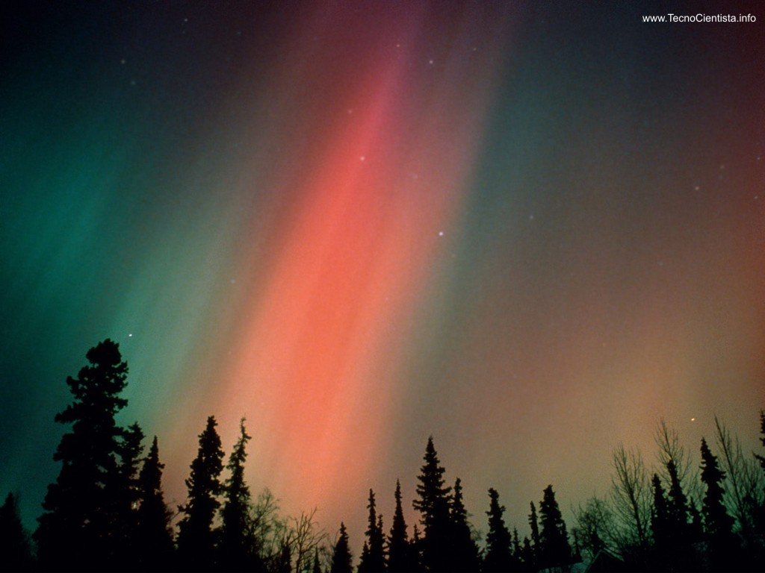
Mecanismo

Slide 22
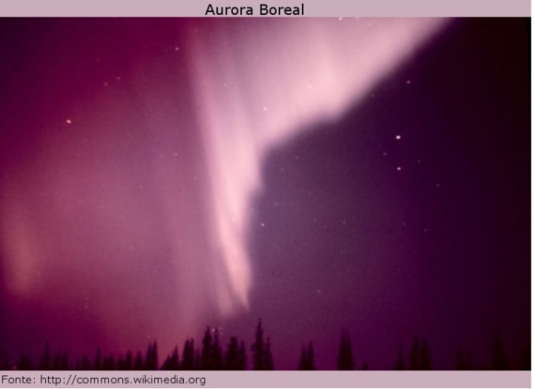
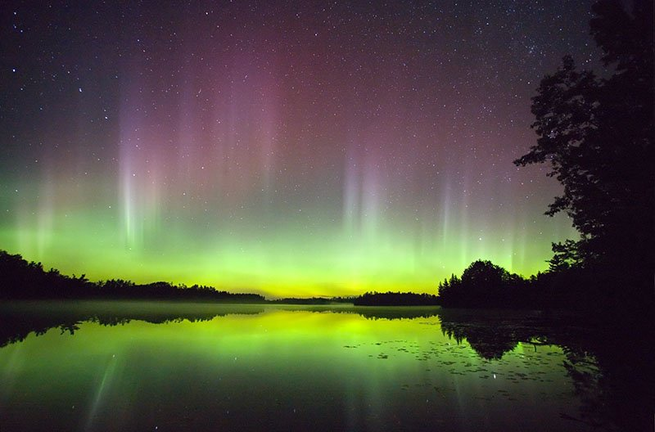
Mecanismo

Slide 23
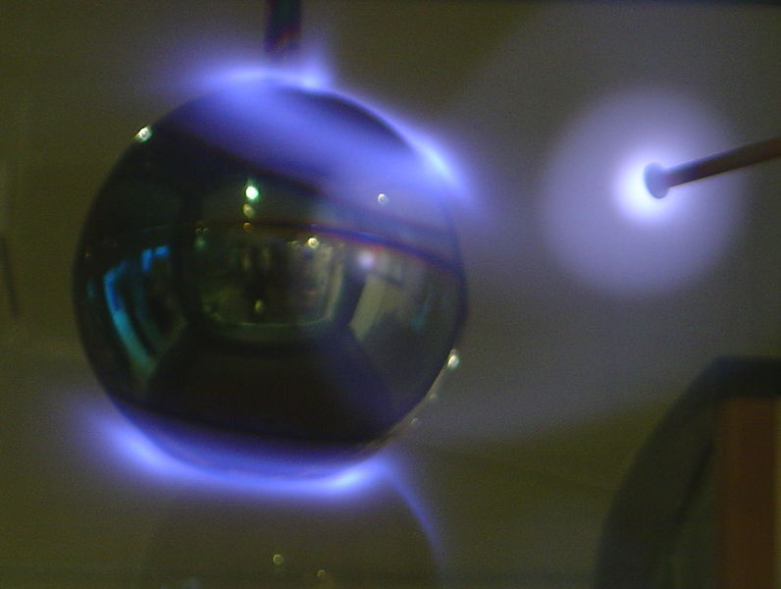
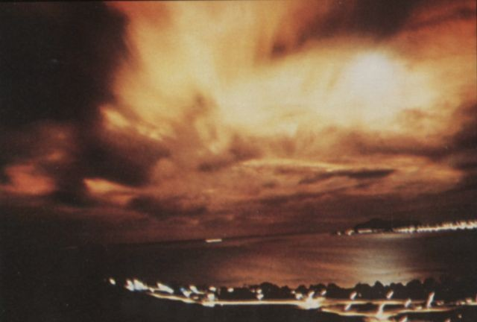
Auroras artificiais
StartFish Prime, visível em grande parte do Oceano Pacífico em 9 de julho de 1962 como resultado de um teste nuclear estadunidense

Slide 24
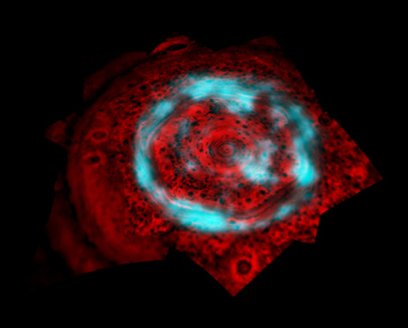
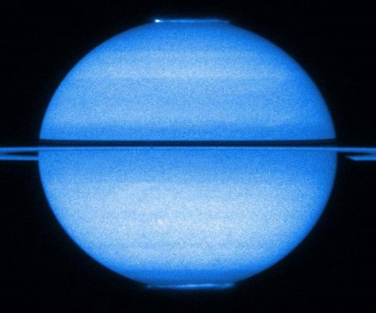
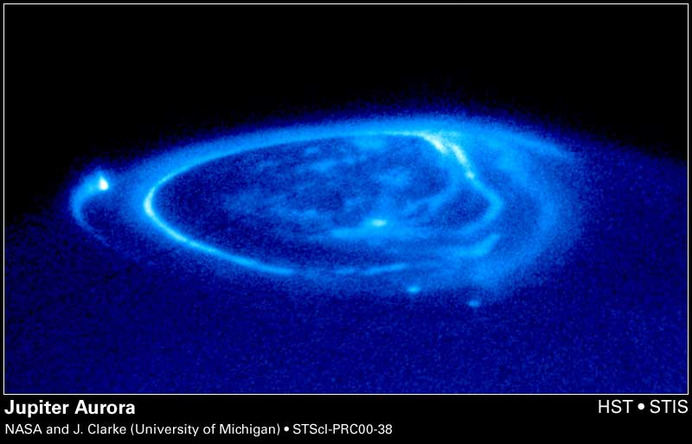
Outras Auroras

Slide 25
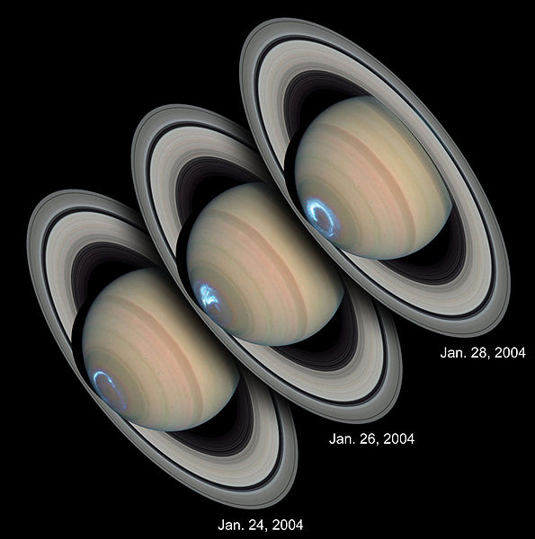
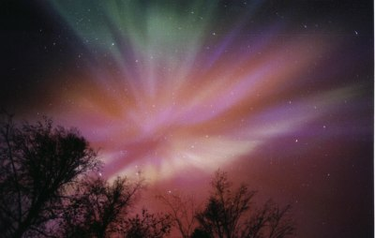
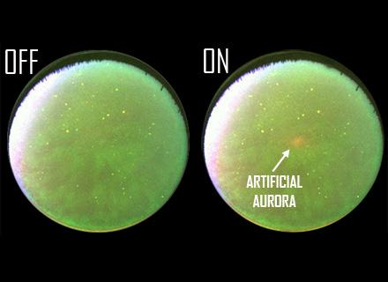
Recapitulando...
O que são?
Como ocorrem?
Outras auroras...
Fenômeno que causa grande fascínio na humanidade!

Slide 26
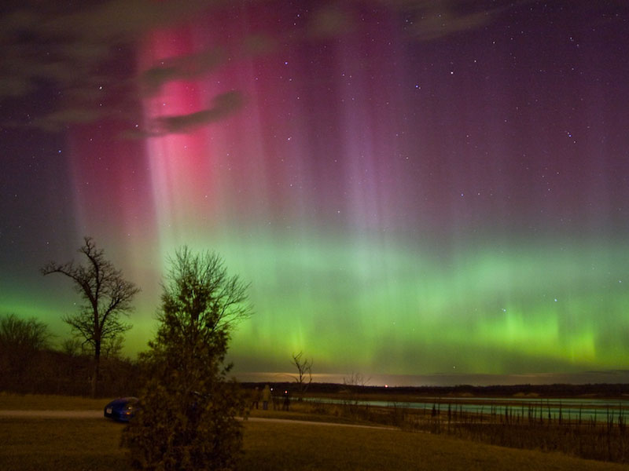
Fim

